Slide 1
راهنمای پایگاه Springer

Slide 2
پایگاه Springer
پایگاه اطلاعاتی اشپرینگرلینک که از محصولات ناشر آلمانی به نام Springer است، از قوی ترین پایگاههای اطلاعاتی در حوزه های مختلف محسوب می شود. بزرگترین ناشر کتاب در دنیا و دومین ناشر بزرگ مجلات تخصصی است و مجموعه Kluwer را نیز همراه با انتشارات خود ارائه می دهد. دسترسی به مدارک ارائه شده توسط این ناشر از جمله lecture note, books, porotocol, refrence works, … بستگی به نوع خرید دانشگاهها و موسسات علمی دارد. اشپرینگر لینک نوشتار های چاپی و الکترونیکی اشپرینگر ـ ورلاگ و همچنین فهرست در دست توسعه ­ای از ناشران ممتاز را به صورت متن کامل ارائه می نماید.

Slide 3
ویژگی های پایگاه اشپرینگر :
در سال ۶ ٠ ٢٠ نزدیک به ٩٠ ١ میلیون کاربر داشته است.
در حدود ٣٨ هزار عنوان کتاب در آن ثبت شده است.
امکان جستجو و مرور در بین بیش از 5,8 میلیون رکورد علمی از قبیل کتابها، مجلات، تفاهم نامه ها و آثار مرجع وجود دارد.
۴٠ هزار مؤسسه اعم از دانشگاه، کتابخانه و مؤسسه تحقیقاتی اشترك این پایگاه را دریافت کرده اند.
امکان دسترسی به بیش از چهار میلیون مدرك را فراهم نموده است که شامل٣ ١ ٢١ نشریه می باشد.

Slide 4
لینک دسترسی نشریات
لینک دسترسی نشریات در این پایگاه شامل بیش از ٣۴۵۶۵ عنوان کتاب، ۵۶ ١ عنوان کتاب مرجع و نزدیک به ۶٢ ٠ ١ عنوان کتاب های دوره ای در موضوعات علوم شیمی و مواد، زمین شناسی و محیط زیست، علوم کامپیوتر، پزشکی، علوم انسانی و جامعه شناسی و حقوق، مهندسی، ریاضیات و آمار، فیزیک و ستاره شناسی، بازرگانی و اقتصاد، معماری و طراحی و هنر، علوم رفتاری، علوم پزشکی زیستی و حیاتی، محاسبات پیشرفته و طراحی وب می باشد.

Slide 5
دسترسی به کتاب های الکترونیکی پایگاه Springer
از دو طریق می توان وارد صفحه اصلی کتاب های الکترونیکی اشپرینگر شویم:
نشانی مستقیم http://www.springerlink.com/books را در قسمت Bar Address مرورگر اینترنتی خود وارد کنید.
در پایگاه اصلی اشپرینگر لینک به نشانی http://www.springerlink.com/books وجود دارد که بر روی لینک Books کلیک کرده و وارد صفحه اصلی کتابهای الکترونیکی Springer می شوید.

Slide 6
این پایگاه دارای دو بخش جستجوی ساده و پیشرفته میباشد

Slide 7
این پایگاه دارای دو بخش جستجوی ساده و پیشرفته میباشد. همچنین میتوان در قسمت الفبایی، نام کتابها را بر اساس عنوان جستجو نمود.
در جستجوی پیشرفته امکان تعیین مشخصات نشر، نویسنده یا ویراستار، محتوا، ترتیب نتایج به دست آمده و … وجود دارد. در این صورت جستجو نتایج بهتری خواهد داشت.
تنظیم نتایج براساس ارتباط،‌ تاریخ و عنوان امکان پذیر می‌باشد.
نکته: در کنار هر رکورد مربعی سفید یا سبز رنگ وجود دارد. که مربع سبز رنگ نشان دهنده آن است که کتابخانه آن رکورد را مشترک است و می توان متن کامل آن را دریافت کرد. مربع سفید هم یعنی اینکه کتابخانه آن را مشترک نیست و برای دریافت متن کامل باید آن را خریداری نمود

Slide 8
دریافت متن به سه صورت امکان پذیر است:
دریافت متن به سه صورت امکان پذیر است:
پی دی اف (pdf )
ورد (HTML)
دیدن متن به صورت صفحه به صفحه

Slide 9
ثبت نام در Springer
با ورود به صفحه اول پایگاه گزینه Login را انتخاب نمایید.

Slide 10
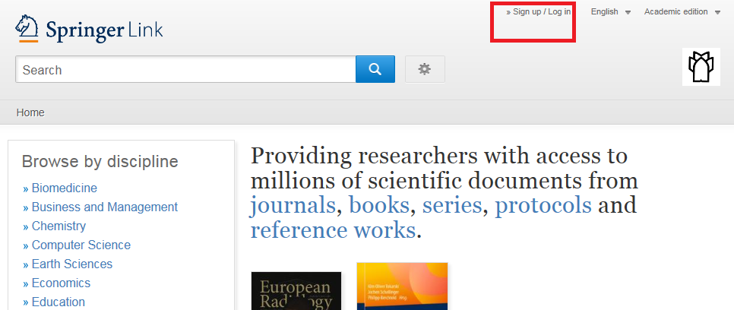

Slide 11
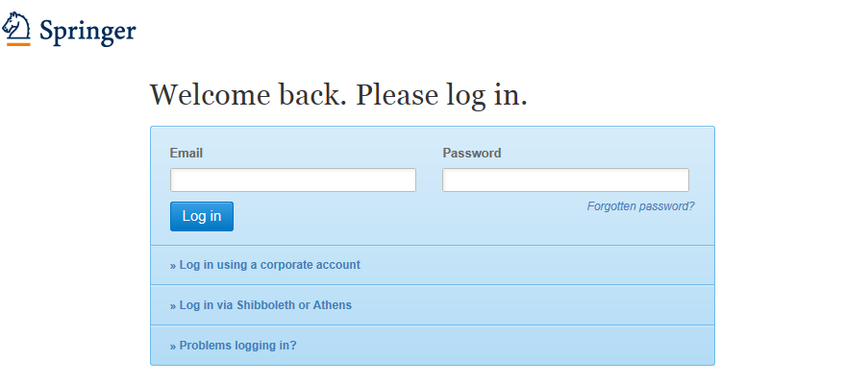

Slide 12
انواع جستجو
Quick search جستجوی سریع

Slide 13
با عضویت در پایگاه Springer قادر به استفاده از امکاناتی هستید شامل:
مدیریت داده های خود از قبیل ایمیل یا آدرس پستی
ایجاد تغییر در انتخاب خود از طریق خبرنامه اشپرینگر
حفظ کلمات کلیدی در جستجوهای قبلی
ثبت نام برای مرور یا بررسی کتاب آنلاین و سفارش کتاب بصورت آنلاین. (اگر واجد شرایط تخفیف باشید به عنوان یک نویسنده اشپرینگر، آنها بطور خودکار این مسئله را اعمال می نمایند.
به کاربران توصیه می شود جهت استفاده بهتر از این پایگاه حتما در این قسمت ثبت نام نمایند.

Slide 14
جستجوی پیشرفته در پایگاه Springer
Advanced search

Slide 15
با انتخاب علامت * در کنار جعبه جستجو، میتوان از صفحه جستجوي پیشرفته استفاده کرد. در جستجوی پیشرفته امکان تعیین مشخصات نشر، نویسنده یا ویراستار، محتوا، ترتیب نتایج به دست آمده و ... وجود دارد. در این صورت جستجو نتایج بهتری خواهد داشت.
در صفحه جستجوي پیشرفته، امکان جستجوي دقیقتري فراهم میشود.

Slide 16
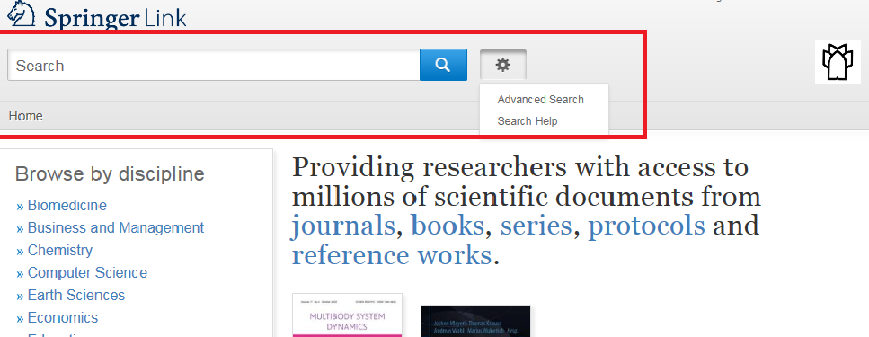

Slide 17
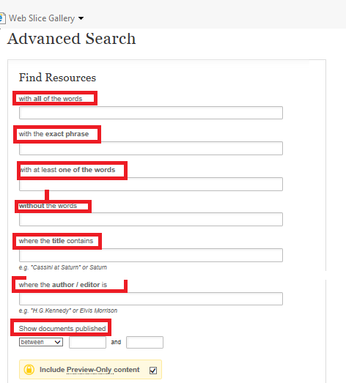

Slide 18
جستجوی پیشرفته Advanced search
with all of the words: با وارد کردن واژه های مورد نظر خود در این قسمت، تمام مدارکی که کلید واژه های مورد نظر در آن باشند بازیابی می شوند.
With the exact phrase: در این قسمت عین عبارت وارد شده جستجو می شود.
With at least one of the words : چنانچه می خواهید حداقل با یکی از کلماتی که وارد می کنید جستجو انجام شود، واژه های خود را در این قسمت وارد نمایید.
without the words: با وارد کردن یک واژه در این قسمت، در واقع آن واژه را از جستجوی خود حذف خواهید کرد.
where the title contains: با وارد کردن یک واژه در این قسمت، فقط جستجوی آن واژه در عنوان مدارک انجام می شود.
where the author/editor is: چنانچه می خواهید یک نویسنده یا ویراستار خاصی را جستجو کنید، نام وی را در این قسمت وارد نمایید.
show documents published: در این قسمت می توان جستجوی خود را در بازه زمانی خاص، محدود کرد.

Slide 19
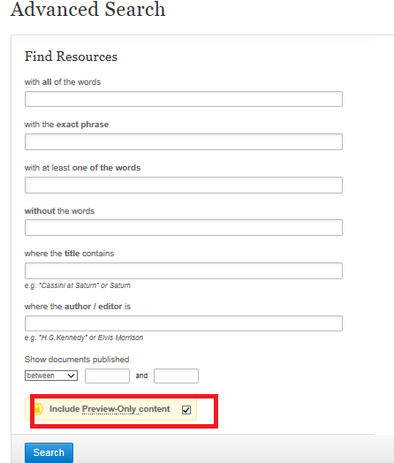

Slide 20
Include preview – only content: در صورت تیک داشتن این گزینه نتایج جستجو بدون توجه به دسترسی سازمان، بازیابی می شود. با لغو این گزینه فقط نتایجی بازیابی می شود که با توجه به دسترسی یک سازمان تعریف شده است.

Slide 21
رکوردهای بازیابی شده ای که علامت قفل دارند، قابل دسترسی نیستند و فقط چکیده آن را می توان دید. رکوردهای Open access (دسترسی رایگان) را با انتخاب گزینه download pdf می توان متن کامل مقاله را دانلود کرد.

Slide 22
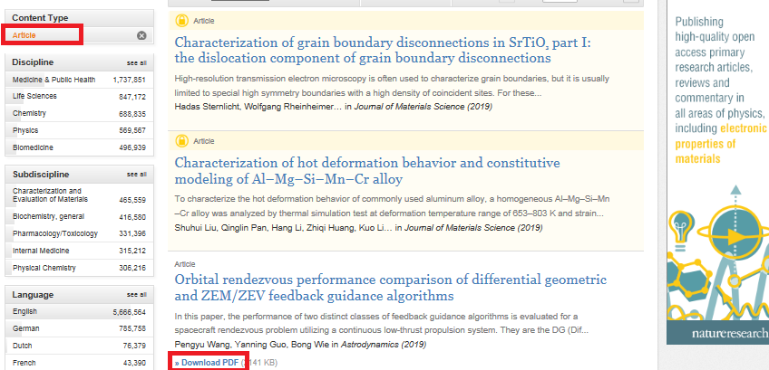

Slide 23
Content Typeمی توان نوع مدرک اعم از کتاب، مقاله و ... را مشخص کرد.
Discipline و Subdiscipline ، موضوعات را محدود کرد.
Language: زبان مدرک را انتخاب کرد.
با انتخاب هر یک از این گزینه ها جستجو محدودتر می شود.

Slide 24
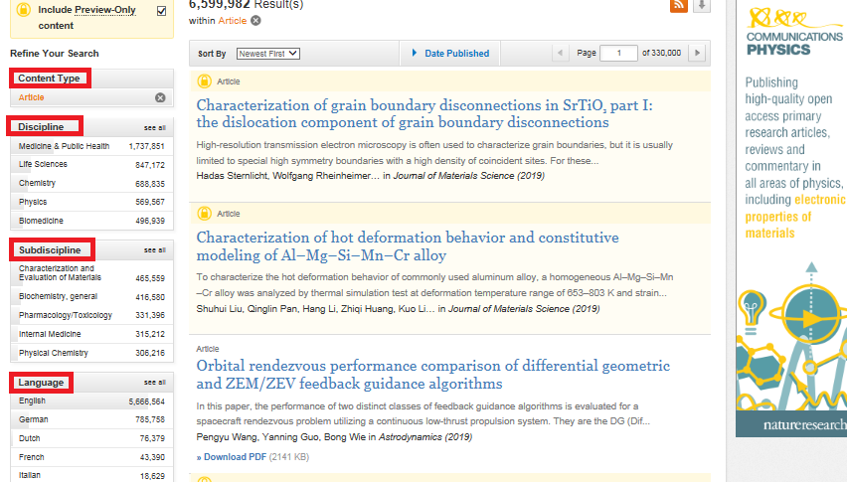

Slide 25
با انتخاب گزینه Relevance نتیجه ها به ترتیب ارتباط بیشتر مقاله با کلید واژه مرتب می شوند و با انتخاب گزینه های newest first و oldest first بر اساس جدید و قدیمی بودن نتایج مرتب می شوند.

Slide 26
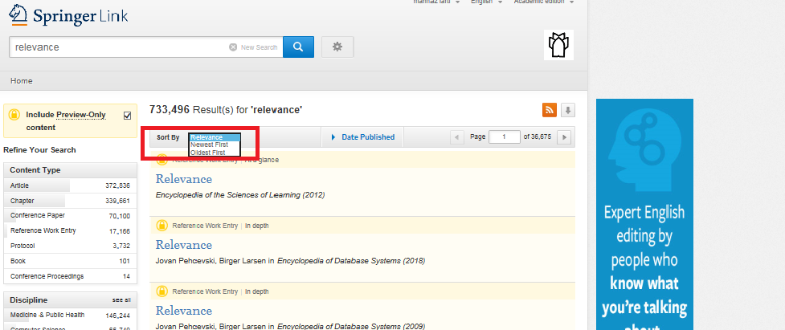

Slide 27
با انتخاب view article
در مقاله بازیابی شده می توان مشخصات نویسندگان ، پست الکترونیکی و نویسنده مسئول را دید.

Slide 28
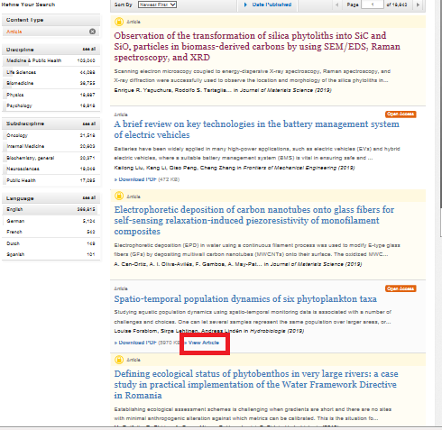

Slide 29
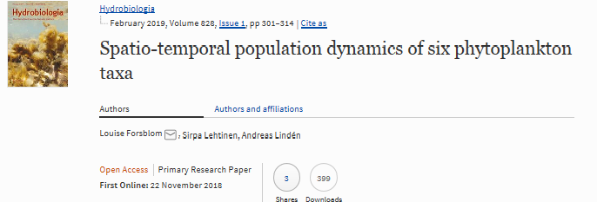

Slide 30
وقتی در اشپرینگر عضو می شوید
شما را از پیشرفتهای springer alert
موجود مطلع می سازد با عضویت در آن، اطلاع از محتوای مجله، انتشار کتب آینده و پیشنهادات ویژه را به زودی دریافت کنید.برای ورود به اشپرینگر آلرت به آدرس
مراجعه فرمایید.Springer.com/ alert

Slide 31
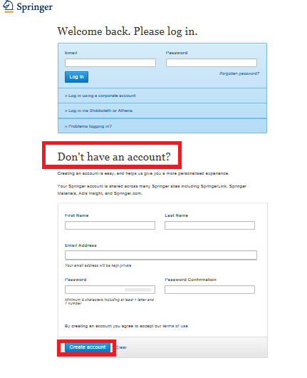

Slide 32
ارسال مقاله به مجلات اشپرینگر
مجله مورد نظر را انتخاب نموده، با انتخاب گزینه
Browse volumes & issues
می توان تمام شماره های مجله را به ترتیب سال و ماه مشاهده کرد. در سمت راست صفحه ضریب تاثیر مجله(impact factor) را می توان دید.
ضریب تأثیر یا
Impact Factor
درواقع میزان تأثیری است که یک مقاله بر مقالات بعدی
می‌گذارد و به عنوان شاخصی کمّی است که میزان ارجاع (رفرنس دهی) به مقالات یک ژورنال را نشان می‌دهد
. ژورنال هایی که دارای ضریب تاثیر بالایی هستند نسبت به ژورنال هایی که از ضریب تاثیر پایینی برخوردارند اهميت بالاتری دارند.

Slide 33
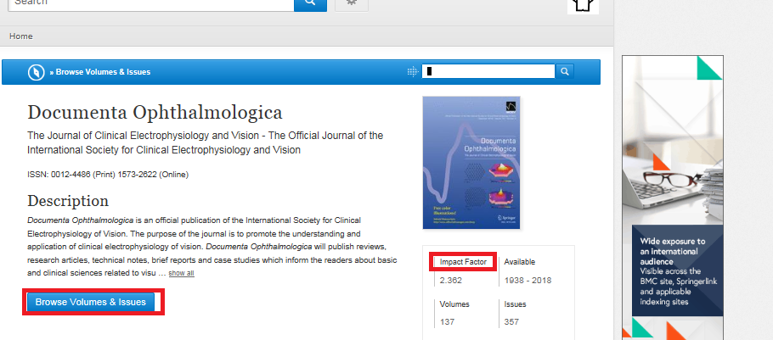

Slide 34
manuscript submission را انتخاب کرده گزینه register now را کلیک کرده و فرم ثبت نام را تکمیل کنید. بعد از تکمیل فرم رمز عبور به ایمیلتان ارسال می گردد.
با وارد کردن نام کاربری و رمز عبور می توانید مقاله خود را به مجله ارسال نمایید

Slide 35
